Slide 1

CHÀO MỪNG CÁC CON
ĐẾN VỚI TIẾT HỌC

Slide 2


















Khởi động

Slide 3


Slide 4





Slide 5


TIẾT 2

Slide 6
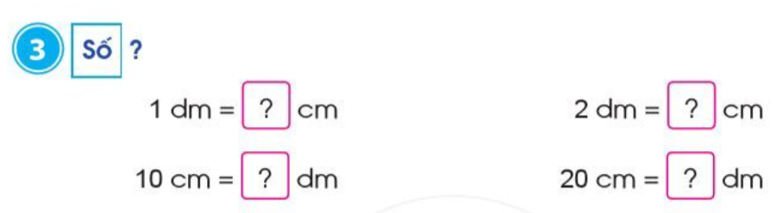
10
20
1
2

Slide 7
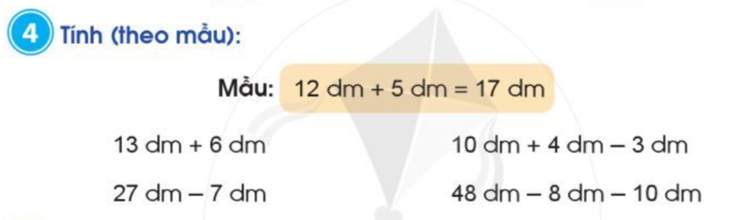
= 19 dm
= 11 dm
= 20 dm
= 30 dm

Slide 8
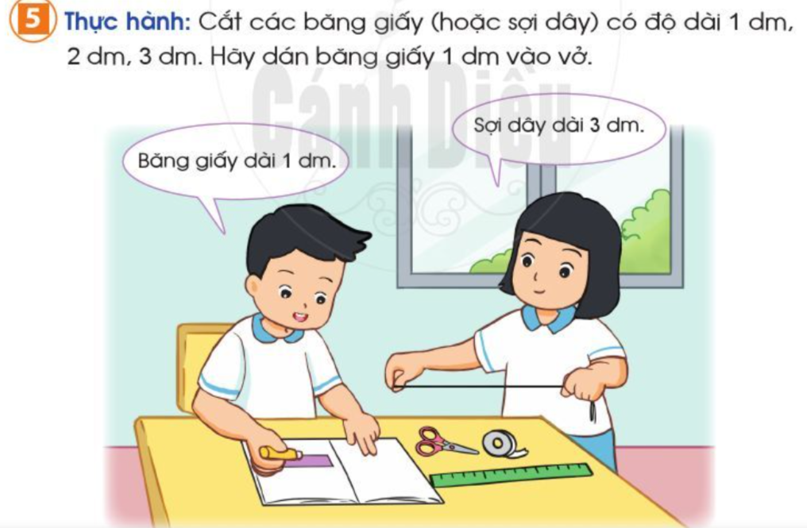

Slide 9
1 dm
2 dm
3 dm

Slide 10

DẶN DÒ
Tập cắt băng giấy bằng (sợi giây) 1dm, 2dm, 3dm,….
Làm bài tập 4 vào vở Toán
Xem trước bài 5: Số hạng – Tổng.

Slide 11

HẸN GẶP LẠI

